Slide 1
Project DTD
전투 시스템
2020. 8. 12

Slide 2
업데이트
날짜 | 업데이트 내역
2020. 08. 10 | 최초 작성
2020. 08. 11 | P.9 화면 비율 세부화 P.19 외계인 등장 범위 직사각형으로 단순화(화면 중앙에서도 등장할 수 있게) P.21 사령부 스킬 UI 재사용 대기시간에서 시간은 띄우지 않게 변경
2020. 08. 12 | 포탑 구분을 본체, 헤드, 포신 3단계에서 본체, 헤드 2단계로 줄임

Slide 3
게임진행

Slide 4
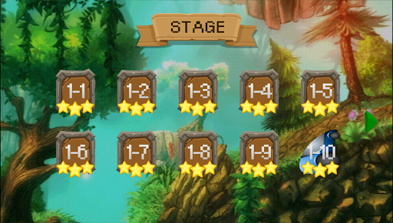
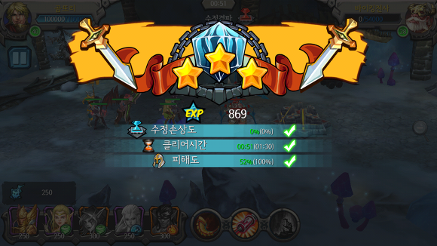
1. 스테이지 시작
스테이지 종류
일반 스테이지
외계인이 다수 등장하는 스테이지
업적 달성이 쉽고 보상이 적음
보스 스테이지
보스만 등장하는 스테이지
업적 달성이 어렵고 보상이 큼
스테이지 진행 단계
플레이 |  | 스테이지가 시작되면 적을 소환함(도중에 소환될 수도 있음) 적들은 패턴에 따라 움직임 유저는 양쪽 포탑 무기를 조작해 적들을 쏴죽여야 함
스테이지 종료 | 성공 | 모든 적이 처치됐을 때 스테이지를 종료시킴 조건을 충족한 업적을 달성하고 보상 획득
 | 실패 | 사령부 HP가 0이 됐을 때 스테이지를 종료시킴 업적 달성 및 보상 획득 불가

Slide 5
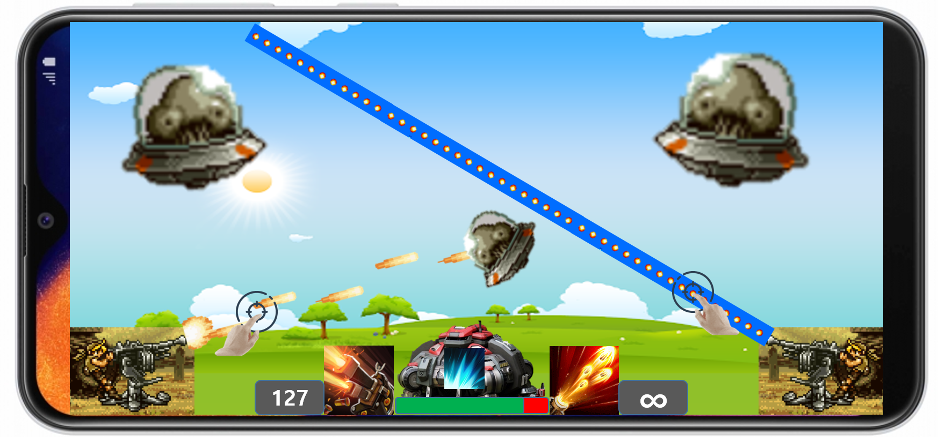
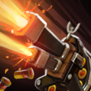
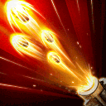


2. 스테이지 종료
스테이지 성공
실행할 기능
모든 게임 플레이를 멈춤+조작 불가
배경 투명도 20%
스테이지 성공 사운드 1회 재생
스테이지 성공 UI를 화면 정중앙에 표시(비율 변경 없음)
UI에 표시할 정보(UI 디자인은 변경하기 쉽게만 해놓을 것)
Stage[?]_[?]
[업적1]
[업적2]
[업적3]
X2
X3
스테이지명(Char) |  | 폰트 : 210하얀분필R 색상 : 흰색(#FFFFFF) 크기 : 15pt / 중앙 정렬
업적 | 업적명(Char) | 폰트, 색상은 스테이지명과 동일 개수 : 3개 크기 : 10pt / 왼쪽 정렬 글자 제한 : 30자(한글 기준)
 | 별(PNG) | 크기 : 8*8(pixel) 색상 : 노란색(#FFFF00) / 회색(#808080)
보상 | 종류(PNG) | 아이콘 크기 : 48*48(pixel) / 중앙 정렬 최대 개수 : 4개
 | 수량(int) | 크기 : 10pt / 중앙 정렬 최대 자릿수 : 2자리
Stage[?]_[?]
[업적1]
[업적2]
[업적3]
재시작
X2
X3
X2
나가기

Slide 6
2. 스테이지 종료
스테이지 실패
실행할 기능
모든 게임 플레이를 멈춤+조작 불가
배경 투명도 20%
스테이지 실패 사운드 1회 재생
스테이지 실패 Text를 화면 정중앙에 표시(비율 변경 없음)
스테이지 성공 / 실패 후처리
재시작 : 아이콘 터치 시 해당 스테이지를 바로 시작
나가기 : 아이콘 터치 시 스테이지 선택 화면으로 이동
Stage Failed
스테이지 실패(Char) | 폰트 : 210하얀분필R 색상 : 흰색(#FFFFFF) 크기 : 30pt / 중앙 정렬
Stage Failed
아이콘(PNG) | 아이콘 크기 : 72*72(pixel) 터치 인식 범위는 아이콘 크기만큼
아이콘 이름(Char) | 폰트 : 210하얀분필R 색상 : 흰색(#FFFFFF) 크기 : 10pt / 중앙 정렬
재시작
나가기

Slide 7
화면 구성

Slide 8
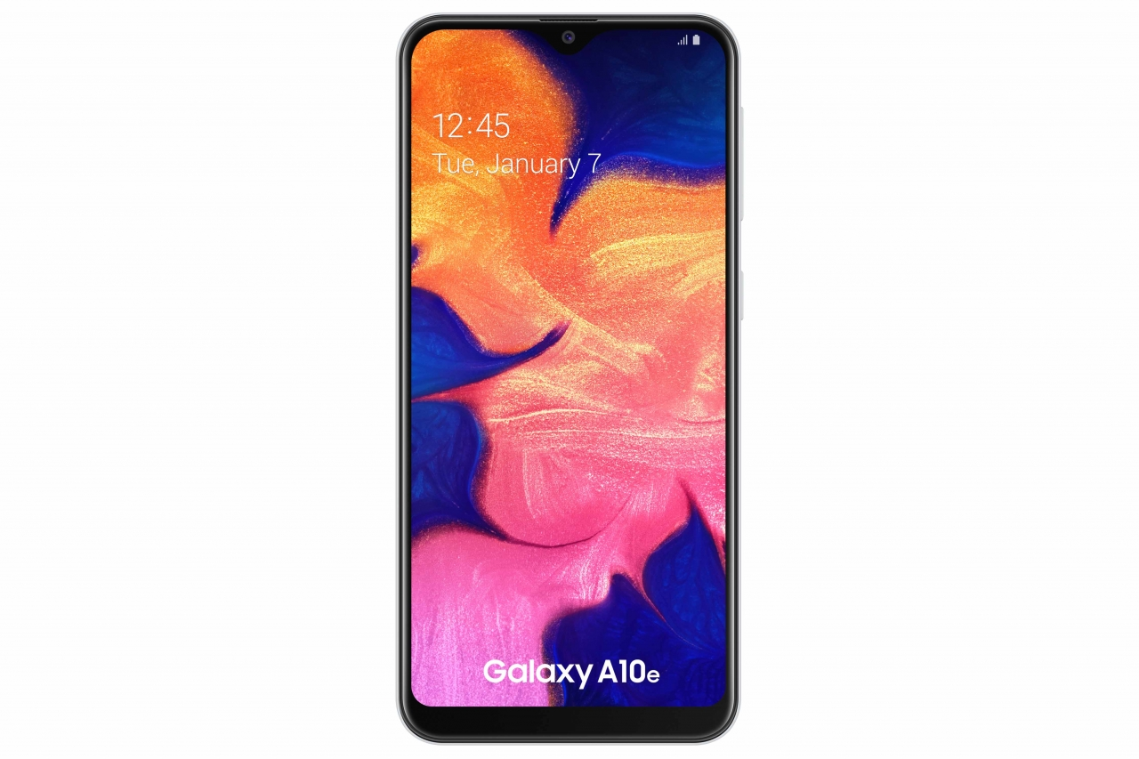

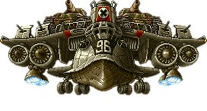
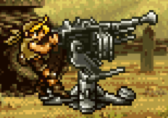
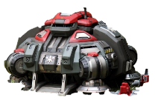

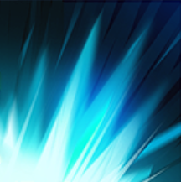
1. 화면 구성
구성물
포탑 | 본체 | 포탑이 설치된 지점이 되는 포대
 | 무기 | 유저가 조작해야 하는 포신
 | 좌측/우측 포탑 종류 UI | 양쪽 포탑 무기 종류를 아이콘으로 나타내는 UI
 | 좌측/우측 포탑 탄 잔량 UI | 양쪽 포탑 무기의 남은 탄 잔량을 나타내는 UI
사령부 | 사령부 건물 | 적의 공격으로부터 지켜야 하는 건물
 | 사령부 체력 UI | 사령부의 남은 체력을 나타내는 UI
 | 사령부 스킬 UI | 사령부의 스킬을 나타내는 UI 스킬 사용 시 재사용 대기시간을 표시함
적 | 외계인 | 일반 스테이지에 등장하는 적들
 | 보스 | 보스 스테이지에 단독으로 등장하는 적
기타 UI | 에임 | 터치 지점을 표시해주는 UI 터치가 없을 땐 표시되지 않음
127
∞

Slide 9
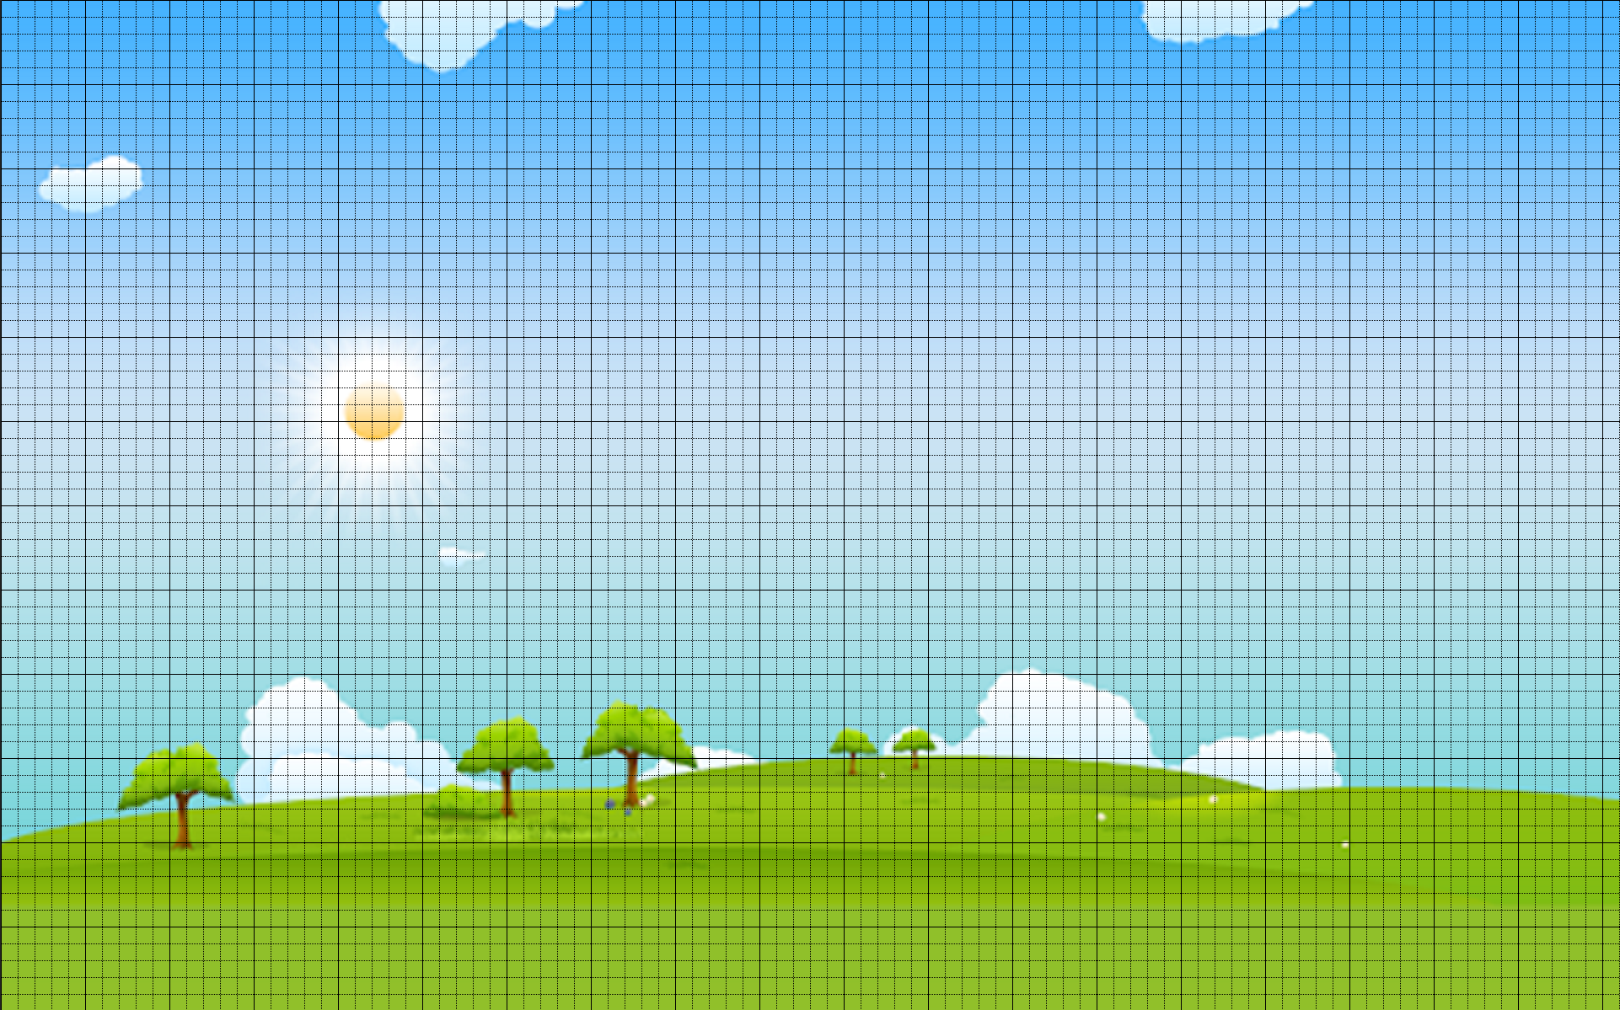
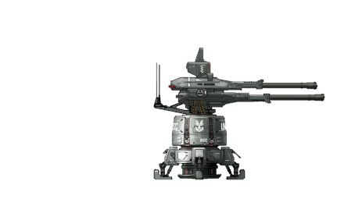
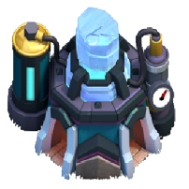
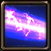
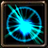

1. 화면 구성
화면 비율
배경 맵 픽셀 : 1920*1200(16:10)
구성물 배치(배경 맵 픽셀 기준)
해상도에 따른 짤림 범위
위치 좌표 | 포탑 본체 | 140*20 / 1780*20(본체 중앙 하단 기준) | 넓이 | 150*150
 | 포탑 무기 | 140*200 / 1780*200(회전축 기준) |  | 300*150
 | 사령부 | 960*150(사령부 정중앙 기준) |  | 300*300
 | 스킬UI | 960*150(아이콘 정중앙 기준) |  | 100*100
 | 무기UI | 700*20 / 1200*20(아이콘 정중앙 기준) |  | 200*200
 | 탄수UI | 600*20 / 1300*20(아이콘 정중앙 기준) |  | 200*80
 | 등장 범위 | 960*600(범위 정중앙 기준) |  | 1920*300
 | 짤림 범위 | 960*1050(범위 정중앙 기준) |  | 1920*150
외계인 등장 범위
127
127

Slide 10
포탑

Slide 11
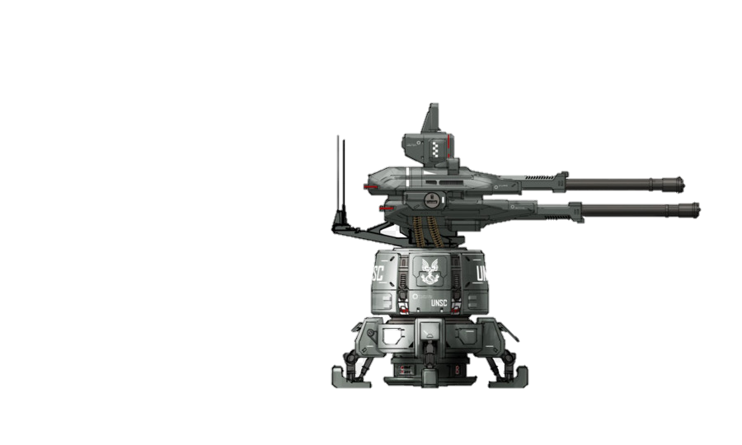
2. 포탑
포탑
포탑은 본체와 무기로 구분됨
본체는 무기 회전 시 중심점이 되는 토대의 역할만 가짐
포탑 무기
무기는 헤드, 포구, 회전 기준점으로 구분됨
헤드 | 무기의 본체 유저가 화면을 터치하면 즉시 그 지점을 가리키며 무기를 발사 입력이 없으면 발사를 멈추고 현재 각도를 유지
포구 | 무기에서 투사체가 날아가는 시작점 발사 방향은 포신의 각도를 따름
회전 기준점 | 무기 교체 시 기준점이 되는 부분 포신이 회전할 때 이 부분을 중심으로 회전함
헤드→
↑포구
↑회전 기준점

Slide 12

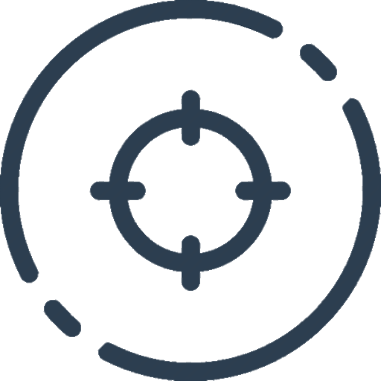
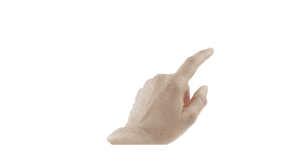
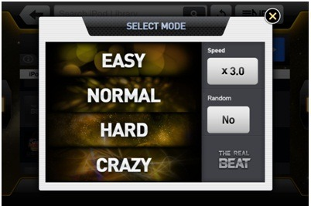
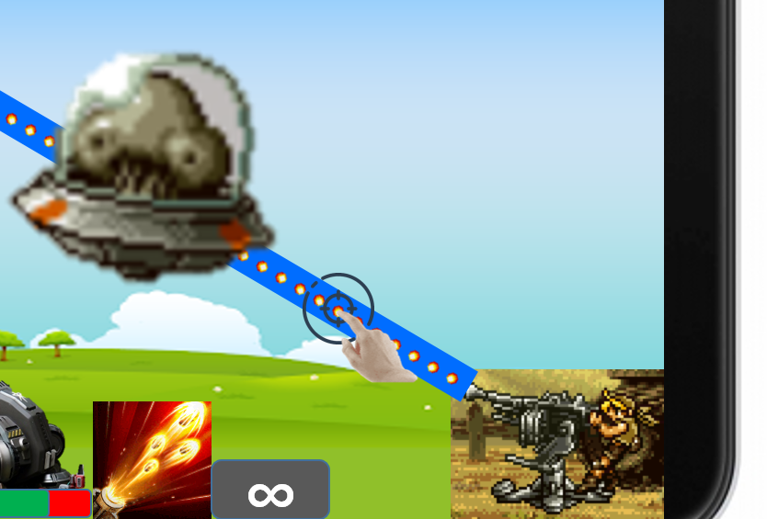
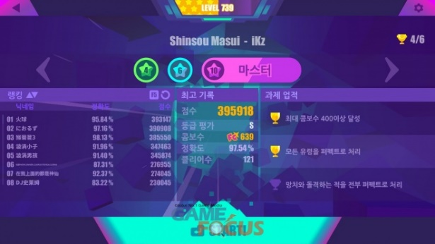
2. 포탑
무기 발사 및 회전
터치한 곳(에임)을 향해 무기를 발사
화면 중앙 기준으로 왼쪽 터치 시 왼쪽 포탑 무기를 발사(오른쪽 동일)
회전없이 바로 각도를 조절함
무기 획득
시작무기를 지정하면 해당 시작무기로 스테이지를 시작함
외계인 처치 시 일정 확률로 랜덤 무기를 획득
무기는 외계인을 처치한 포탑에게 귀속됨
이미 보유한 무기일 경우 남은 탄약 수를 추가함
무기 획득 시 기존 무기를 유지하고, 무기 변경을 해야 사용할 수 있음
아이콘 처리
외계인이 죽은 지점에서 생성되어 무기 아이콘 UI쪽으로 직선이동
이동 시 점점 작아지며 UI에 닿기 전에 사라짐
아이콘이 나타나서 사라지는 시간은 맵 어디든 1초
회전 각도 | 0˚ ~ 110˚ (포신이 화면을 넘지 않게)
발사 각도 | 20˚~ 110˚ (사령부를 쏘지 못하도록 조절)
↓ 사령부 스킬
START
↑ 포탑 무기 ↑

Slide 13
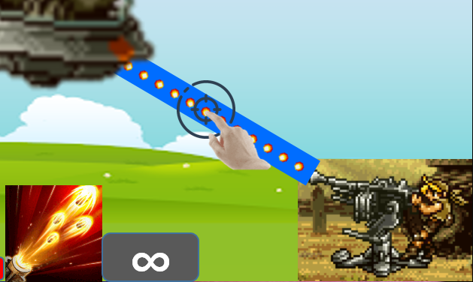

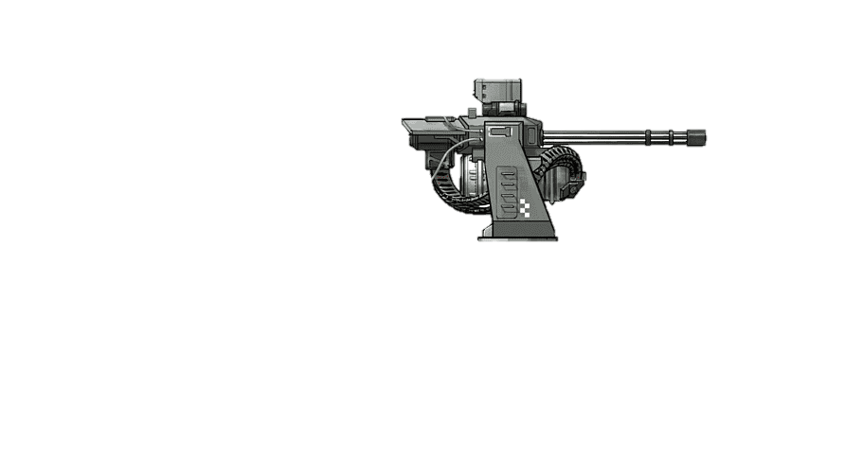
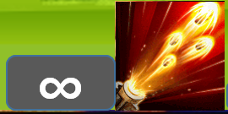
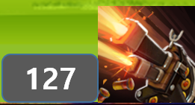
2. 포탑
무기 보관
획득한 무기는 원형queue의 배열로 보관됨
길이 : 10
기본무기는 항상 0번에 고정
시작무기는 1번에 등록
탄약 수(int)의 최대 길이는 3자리
무기 변경
해당 포탑 쪽 화면에 에임(터치)이 없어야 무기를 변경할 수 있음
포탑 터치 시 무기가 변경됨
변경 순서는 무기 보관 순서를 따름
터치 범위는 무기 부분과 본체를 포함(포신 제외)
변경 시 바뀌어야 할 부분
포탑 무기 및 투사체
무기 아이콘 UI
탄약 수 UI
보유무기
탄약 수 | ∞ | 127
→
터치
범위

Slide 14



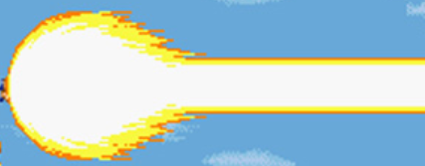
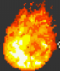
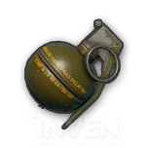
2. 포탑
무기 종류(추후 엑셀로 정리)
계열 | 종류 | 발사속도 | 설명
소총 | 소총 | 초당 3발 | 총알을 발사하는 기본 무기
 | 이단소총 | 초당 3발 X2 | 소총 2개를 장착하여 발사하는 무기 유일하게 포구가 2개
 | 헤비 머신건 | 초당 2발 | 두꺼운 탄환을 발사하는 무기
레이저 | 레이저 | 연속발사 | 일직선으로 뻗어나가는 레이저로 지지는 무기 발사하자마자 바로 맵 끝까지 뚫음
 | 에너지포 | 연속발사 | 터치했을 때 충전해서 손을 뗐을 때 에너지파처럼 날아가 모든 적을 관통하는 강력한 무기 최대 2초 동안 충전하여 풀 충전 시 최대 위력 쏘는 순간 방향은 고정됨 발사하자마자 바로 맵 끝까지 뚫음
미사일 | 유도 미사일 | 초당 1발 | 쏘는 방향 상관없이 가장 가까운 적을 향해 날아가는 미사일을 쏘는 무기
 | 유탄 | 초당 1발 | 폭탄을 쏴 적에 맞으면 폭발을 일으킴

Slide 15


2. 포탑
투사체 구성요소
투사체 관련 추가 정리
투사체 방향은 발사되었을 때를 기준으로 유지함
레이저 계열과 유도탄 제외
사거리는 화면 끝까지
투사체가 화면 밖으로 나가면 제거됨
터치 위치가 포탑에 가까울수록 데미지가 올라감(유도미사일 제외)
먼 쪽에 터치하면 맞추기는 쉽지만 데미지가 약함
가까운 쪽에 터치하면 맞추기는 어렵지만 데미지가 쎔
요소 | 설명
계열 | 투사체의 유형. 적에 따라 데미지 반감이나 무효와 같은 상성이 있음
크기 | 투사체 크기
속도(float) | 투사체가 날아가는 속도
Collision 형태 | 원형 / 원통형 / 직선으로 투사체 모양 및 크기와 최대한 동일하게 구성
데미지(float) | 피격 시 적의 HP를 깎는 수치
데미지 적용 방식 | 단발 / 단발(광역) / 초당 데미지
피격 시 처리 | 피격 이펙트를 생성하고 투사체를 제거
원형
원통형
직선

Slide 16
적

Slide 17
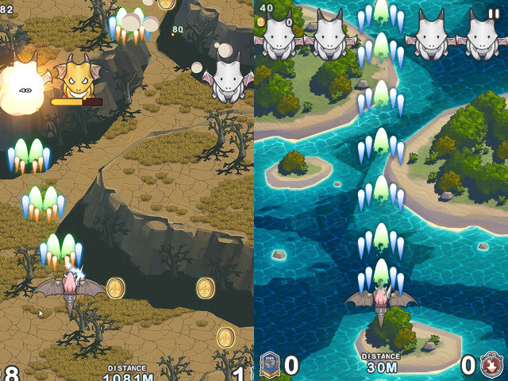
1. 외계인
구성요소(난이도에 따라 조절될 수 있음)
상태
크기 | 몸통의 크기
Collision | 투사체에 맞았음을 판정할 범위 몸통의 모양에 따라 원형, 원통형 중 선택
이동속도 | 패턴 또는 돌격 상태에서 움직일 때의 속도
HP(float) | 외계인이 죽기까지 남은 체력. 0이 되면 외계인을 제거함
돌격 데미지(float) | 사령부 돌격에 성공했을 때 사령부의 체력을 깎는 양
정지 | 멈춰 선 상태
패턴 | 지정된 패턴에 따라 움직임을 취하는 상태
돌격 | 사령부로 직진해 돌격 데미지만큼 사령부 체력을 깎고 사망
사망 | HP가 0이 되어 게임에서 사라짐
생성
정지
패턴 종료
돌격
패턴 따라
변경
패턴 따라
변경
HP=0
패턴
HP=0
사망
HP=0

Slide 18
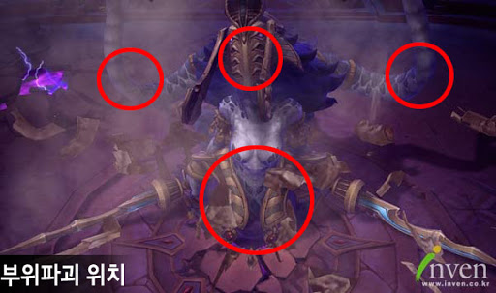
2. 보스
구성요소(난이도에 따라 조절될 수 있음)
상태
크기 | 몸통의 크기
Collision | 투사체에 맞았음을 판정할 범위 몸통의 모양에 따라 원형, 원통형 중 선택 몸통을 구성하는 각 부위당 Collision이 존재함(부위 파괴 X)
이동속도 | 패턴, 돌격, 공격 상태에서 움직일 때의 속도
HP(float) | 보스가 죽기까지 남은 체력. 0이 되면 보스를 제거함
충전 시간(float) | 충전 상태에서 기모으기에 성공하기까지 도달하는 시간
브레이크치(float) | 충전 시간동안 특정 부위에 들어간 데미지량
공격 데미지(float) | 사령부를 공격해 사령부의 체력을 깎는 데미지량
기절 시간(float) | 기모으기에 실패하여 멈춰선 상태를 유지하는 시간
충전 부위 예시
패턴 따라
변경
생성
정지
패턴
패턴 따라
변경
패턴 따라
변경
정지 | 멈춰 선 상태
패턴 | 지정된 패턴에 따라 움직임을 취하는 상태
충전 | 특정 부위에서 충전 시간동안 기를 모으는 상태
공격 | 사령부를 공격해 공격 데미지만큼 사령부 체력을 깎음 공격상태일 땐 보스의 HP는 0 이하가 되지 않음
기절 | 기절 시간 동안 멈춰있는 상태
돌격 | 최후의 돌격으로 사령부에 닿으면 사령부 체력을 0으로 만듬
사망 | HP가 0이 되어 게임에서 사라짐
HP가 5% 이하
공격
충전
시간
도달
완료
충전
돌격
공격
완료
브레이크치
달성
기절 시간
종료
기절
HP=0
사망

Slide 19
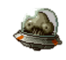
3. 적 관련 기타
적 등장
스테이지 별로 지정되어야 할 요소
해당 요소들은 스테이지 실행 시 항상 동일하게 실행됨(랜덤X)
겹치기
겹치기 불가능
외계인 등장 위치
등장 위치 | 스테이지에서 지정된 적이 등장할 위치
등장 시간 | 스테이지에서 지정된 적이 등장할 시기
127
∞
보스 등장 위치
127
∞

Slide 20
사령부

Slide 21
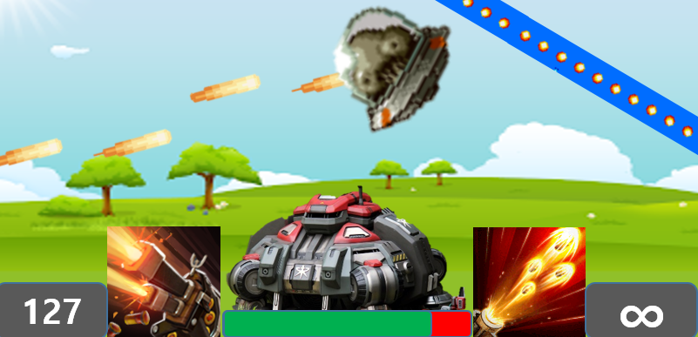
1. 사령부
구성요소
사령부 스킬 종류는 별도 기획서로 구성 예정
본체 | 사령부의 몸통 본체 터치 시 사령부 스킬이 사용됨
Collision | 투사체에 맞았음을 판정할 범위 사령부 본체의 모양에 맞게 설정
HP(float) | 사령부 남은 체력을 %로 표시하는 UI 초록색 바가 오른쪽에서 왼쪽으로 깎이는 방식(배경은 빨강) 0이 되면 스테이지 실패
사령부 스킬(PNG) | 사령부 본체에 내장된 필살기 스킬 종류에 따라 각기 다른 효과를 발휘
사령부 스킬 쿨타임(float) | 사령부 스킬이 쿨타임일 때 표시하는 UI 쿨타임 30초 흰색 원형 바가 시계방향으로 늘어나는 방식(배경은 회색)

